Slide 1



SALA DE SITUACIÓN
DE SALUD - 2023
Unidad de Epidemiología
y Salud Ambiental
Información Estática
Unidad de Epidemiología y Salud Ambiental –HCLLH

Slide 2
HOSPITAL CARLOS LANFRANCO LA HOZ:
ORGANIGRAMA UNIDAD DE EPIDEMIOLOGIA Y SALUD AMBIENTAL
UNIDAD DE EPIDEMIOLOGIA Y SALUD AMBIENTAL
SECRETARIA
AREA DE INTELIGENCIA SANITARIA
AREA DE EPIDEMIOLOGÍA
AREA DE SALUD AMBIENTAL
ANALISIS DE SITUACION DE SALUD HOSPITALARIO
(ASIS)
BOLETINES, SALA SITUACIONAL
MONITOREO DE INDICADORES
INVESTIGACION Y PROYECTOS
VIGILANCIA DE ENFERMEDADES TRANSMISIBLES
VIGILANCIA DE ENFERMEDADES NO TRANSMISIBLES
VIGILANCIA DE INFECCIONES ASOCIADAS A LA ATENCION DE SALUD
VIGILANCIA Y MONITOREO DE BIOSEGURIDAD
VIGILANCIA SANITARIA DE LOS RIESGOS PARA LA SALUD
INOCUIDAD ALIMENTARIA
SANEAMIENTO BASICO
GESTION Y MANEJO DE LOS RESIDUOS SOLIDOS HOSPITALARIOS
NOTIFICACION EPIDEMIOLÓGICA
Unidad de Epidemiología y Salud Ambiental –HCLLH

Slide 3
Unidad de Epidemiología
y Salud Ambiental
INFORMACION DINAMICA
S.E. 13- 2023

Slide 4
Información Dinámica
VIGILANCIA DE LAS ENFERMEDADES TRANSMISIBLES
s
Unidad de Epidemiología y Salud Ambiental –HCLLH

Slide 5
Enfermedades Diarreicas Agudas
Unidad de Epidemiología y Salud Ambiental –HCLLH

Slide 6
Enfermedades Diarreicas Agudas
Unidad de Epidemiología y Salud Ambiental –HCLLH

Slide 7
Enfermedades Diarreicas Agudas
Unidad de Epidemiología y Salud Ambiental –HCLLH

Slide 8
Enfermedades Diarreicas Agudas
Unidad de Epidemiología y Salud Ambiental –HCLLH

Slide 9
Vigilancia de Infecciones Respiratorias
Unidad de Epidemiología y Salud Ambiental –HCLLH

Slide 10
Vigilancia de Infecciones Respiratorias
Unidad de Epidemiología y Salud Ambiental –HCLLH

Slide 11
Vigilancia de Infecciones Respiratorias
Unidad de Epidemiología y Salud Ambiental –HCLLH

Slide 12
Vigilancia de Infecciones Respiratorias
SOB / ASMA
Unidad de Epidemiología y Salud Ambiental –HCLLH

Slide 13
Vigilancia de Neumonías
Unidad de Epidemiología y Salud Ambiental –HCLLH

Slide 14
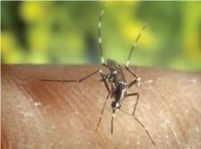
DENGUE
Unidad de Epidemiología y Salud Ambiental –HCLLH

Slide 15
Hospital Carlos Lanfranco La Hoz: Casos Notificados de
Dengue por años y Clasificación, 2023 - S.E. 13-2023
Unidad de Epidemiología y Salud Ambiental –HCLLH

Slide 16
Hospital Carlos Lanfranco La Hoz: Clasificación Casos de Dengue Según tipo, S.E. 13-2023
Unidad de Epidemiología y Salud Ambiental –HCLLH

Slide 17
Vigilancia de Febriles
Unidad de Epidemiología y Salud Ambiental –HCLLH

Slide 18
Vigilancia de Febriles
Unidad de Epidemiología y Salud Ambiental –HCLLH

Slide 19
Vigilancia de Febriles
Unidad de Epidemiología y Salud Ambiental –HCLLH

Slide 20
Vigilancia de Febriles
Unidad de Epidemiología y Salud Ambiental –HCLLH

Slide 21
ENFERMEDADES SUJETAS A VIGILANCIA EPIDEMIOLÓGICA

Slide 22
ENFERMEDADES SUJETAS A VIGILANCIA EPIDEMIOLÓGICA

Slide 23
Vigilancia de VIH/SIDA
Unidad de Epidemiología y Salud Ambiental –HCLLH

Slide 24
Vigilancia de VIH/SIDA
Unidad de Epidemiología y Salud Ambiental –HCLLH

Slide 25
Tuberculosis

Slide 26
Tuberculosis

Slide 27
Vigilancia de MNP
Unidad de Epidemiología y Salud Ambiental –HCLLH

Slide 28
VIGILANCIA DE INFECCIONES A LA ATENCION DE SALUD (IAAS)
HCLLH: Distribución de Infecciones Intra hospitalarias POR Servicio de procedencia y factor de riesgo asociado, 2017 – 2023.
* Información de Notificación Mensual
Unidad de Epidemiología y Salud Ambiental –HCLLH

Slide 29
VIGILANCIA DE INFECCIONES A LA ATENCION DE SALUD (IAAS)
HCLLH: Agentes Patógenos identificados en los cultivos de las IAAS,
Enero – Marzo 2023
* Información de Notificación Mensual

Slide 30
VIGILANCIA Y MONITOREO DE BIOSEGURIDAD
HCLLH: Cumplimiento de las medidas de bioseguridad, según Servicios Enero – Marzo 2023
HCLLH: Cumplimiento de las medidas de bioseguridad, según Grupo Ocupacional Enero – Marzo 2023
Fuente: Formato de Supervisión ejecutado por el Equipo de Epidemiología.
Fecha de corte: Hasta el 31 de Marzo 2023
* Información de Notificación Mensual

Slide 31
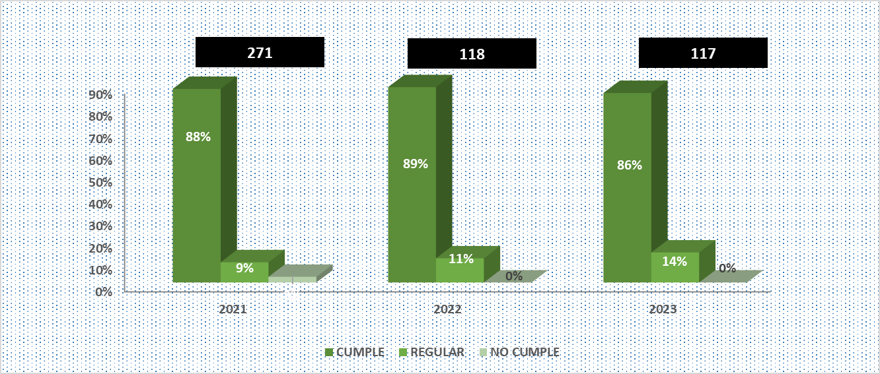
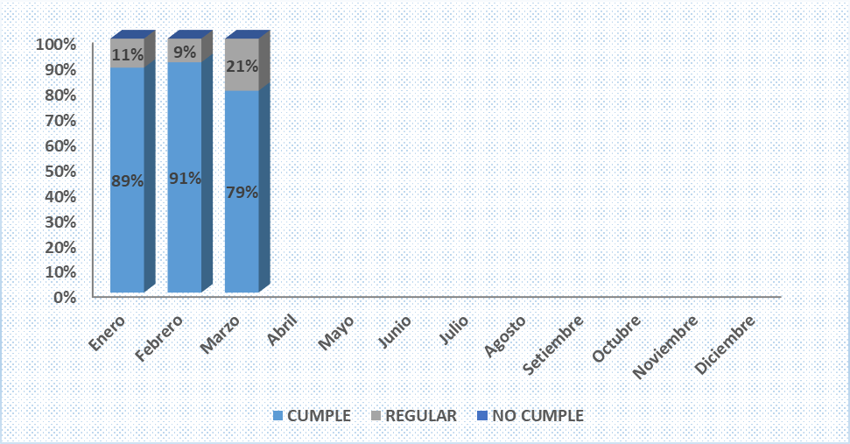
VIGILANCIA Y MONITOREO DE BIOSEGURIDAD
HCLLH: Cumplimiento de Medidas de Bioseguridad, Enero – Marzo 2020 - 2023
HCLLH: Cumplimiento de medidas de Bioseguridad en personal de asistencial
Enero – Marzo 2023
* Información de Notificación Mensual

Slide 32
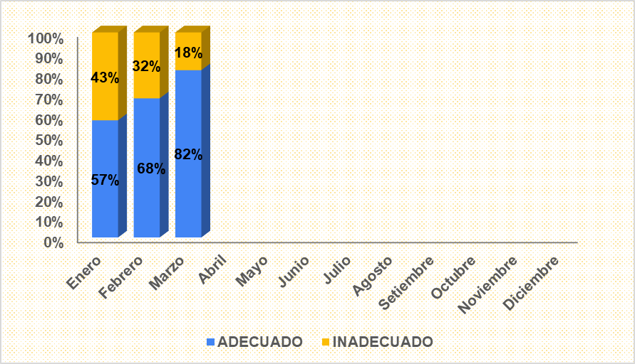
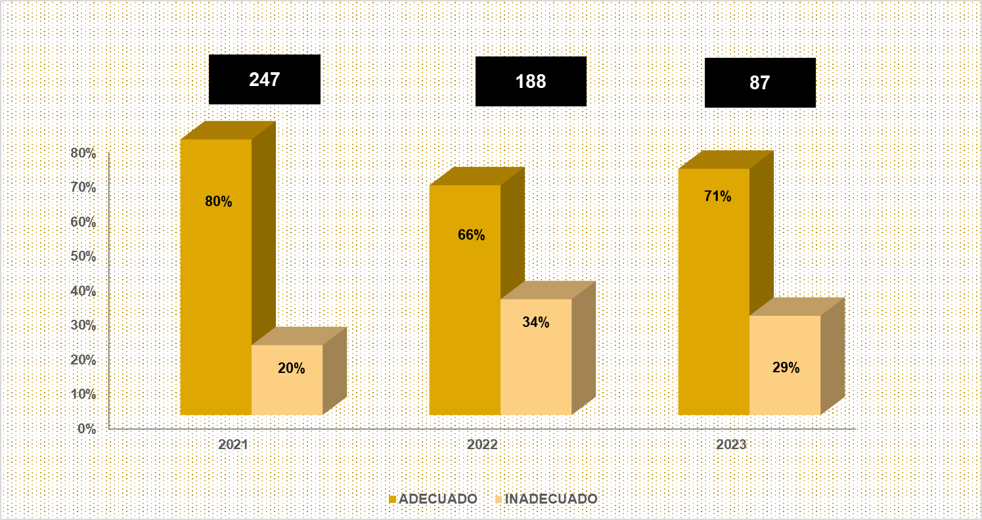
VIGILANCIA Y MONITOREO DE LAVADO DE MANOS
HCLLH: Cumplimiento a Nivel institucional de Lavado de Manos
Enero – Marzo 2023
HCLLH: Cumplimiento Global de Lavado de Manos, Enero – Marzo 2023
Fuente Formato de Supervisión ejecutado por el Equipo de Epidemiología. - Fecha de corte: Hasta el 31 de Marzo 2023

Slide 33
Saneamiento Básico / Manejo de Residuos Sólidos
* Información de Notificación Mensual
Unidad de Epidemiología y Salud Ambiental –HCLLH

Slide 34
Saneamiento Básico / Manejo de Residuos Sólidos
* Información de Notificación Mensual
Unidad de Epidemiología y Salud Ambiental –HCLLH

